Slide 1
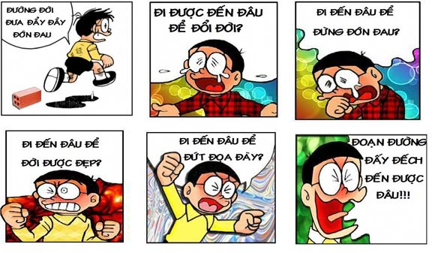
Notes:
Em có nhận xét gì về đoạn hội thoại trên

Slide 2
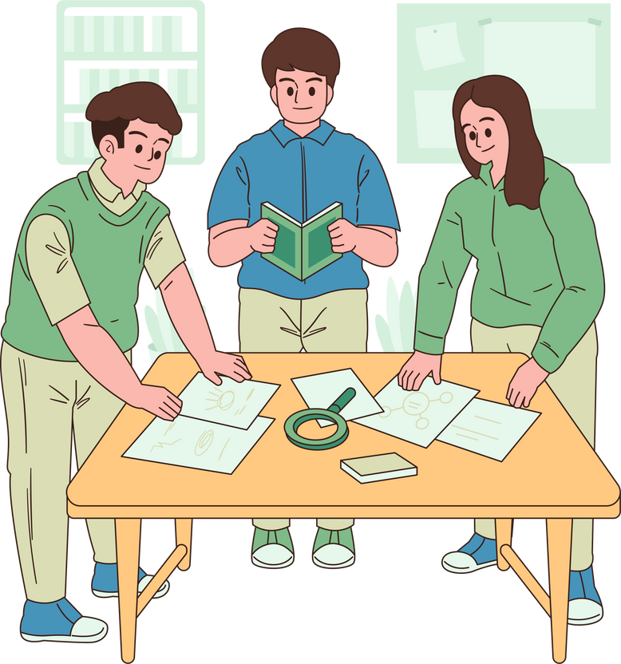
Bài 2:
Những cung bậc tâm trạng
Tiết 16 -Thực hành tiếng Việt:
Chơi chữ

Slide 3


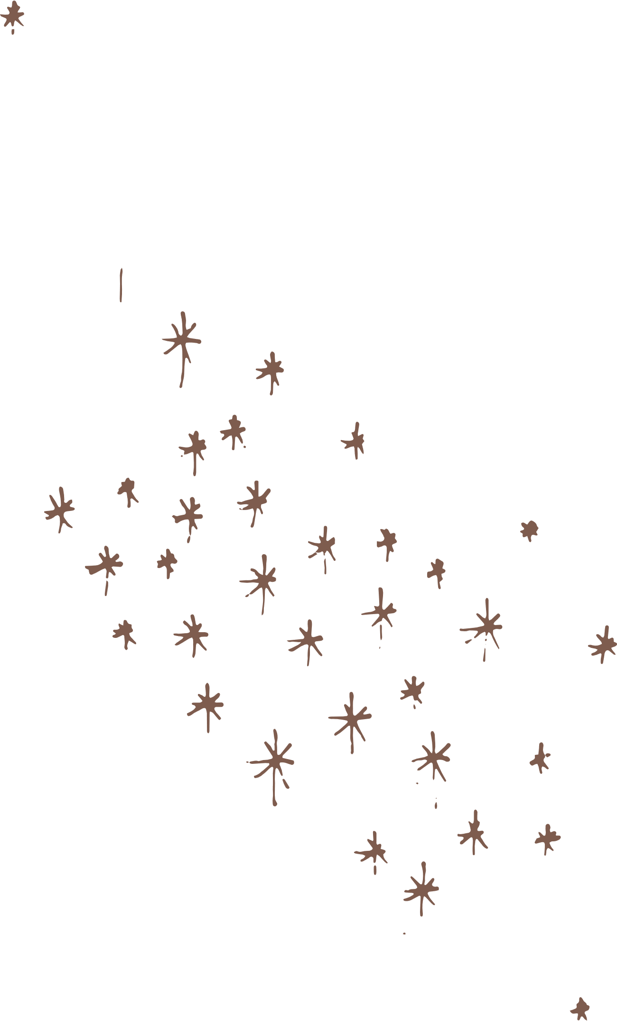

BPTT chơi chữ

Slide 4



- Chơi chữ là biện pháp tu từ vận dụng các đặc điểm ngữ âm, ngữ nghĩa của từ ngữ một cách khéo léo nhằm đem lại những liên tưởng bất ngờ, thú vị cho người đọc (người nghe)

Slide 5

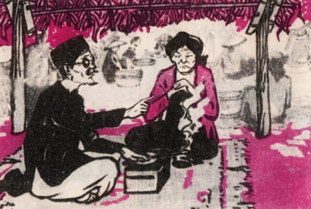

Bà già đi chợ Cầu Đông
Bói xem một quẻ lấy chồng lợi chăng?
Thầy bói xem quẻ nói rằng:
Lợi thì có lợi, nhưng răng không còn?
(Ca dao)
- Lợi 1: lợi ích
- Lợi 2: phần thịt bao quanh chân răng
→ Âm giống nhau – Nghĩa khác nhau →Hiện tượng đồng âm
→ Tạo ra sự hài hước, dí dỏm, làm tăng sức hấp dẫn cho bài ca dao
➔ Dùng từ đồng âm.
Notes:
Em có nhận xét gì về nghĩa của các từ “lợi” có trong bài ca dao?
Việc sử dụng từ “lợi” ở cuối bài ca dao là dựa vào hiện tượng gì của từ ngữ? Tác dụng.

Slide 6


Sánh với Na-va “ranh tướng” Pháp
Tiếng tăm nồng nặc ở Đông Dương
Ranh tướng (ranh: ma mãnh; bé, nhỏ, oắt con)
Danh tướng: viên tướng có tài năng nức tiếng
→ Dùng “ranh tướng” để chế giễu tên tướng giặc một sách sâu cay
➔Dùng từ gần âm (trại âm)

Slide 7


Mênh mông muôn mẫu một màu mưa
Mỏi mắt miên man mãi mịt mờ
Điệp âm “m”
→ Diễn tả vẻ mịt mờ của không gian đầy mưa, đồng thời tạo ấn tượng thú vị, sâu sắc cho câu thơ
➔ Dùng lối điệp âm

Slide 8

Cô công nói với cậu rùa,
Rồng ở dưới đất, còn cua trên trời
- Công, rùa - cua, rồng (phụ âm đầu của tiếng này ghép với phần vần của tiếng kia)
→ Tạo cảm nhận thú vị, bất ngờ
➔ Dùng lối nói lái

Slide 9

Ngọt thơm sau lớp vỏ gai,
Quả ngon lớn mãi cho ai đẹp lòng.
Mời cô, mời bác ăn cùng,
Sầu riêng mà hoá vui chung trăm nhà.
Sầu riêng: tên một loại trái cây
Vui chung: niềm vui của nhiều người
- Sầu riêng >< vui chung → Tạo nên ý thơ bất ngờ, thú vị
➔ Dùng từ trái nghĩa

Slide 10

Chàng Cóc ơi! Chàng Cóc ơi!
Thiếp bén duyên chàng có thế thôi
Nòng nọc đứt đuôi từ đây nhé,
Ngàn vàng khôn chuộc dấu bôi vôi.
Chàng: chẫu chàng
Cóc, bén: nhái bén
Nòng nọc, chuộc: chẫu chuộc
- Tác giả sử dụng một loạt từ là tên những con vật lưỡng cư → Tạo sự hài hước, dí dỏm
➔ Dùng từ đồng nghĩa, gần nghĩa hoặc cùng trường nghĩa

Slide 11

Dùng từ đồng nghĩa, gần nghĩa hoặc cùng trường nghĩa
Dùng từ đồng âm.
Dùng từ gần âm (trại âm).
Dùng từ trái nghĩa.
Dùng lối điệp âm.
Dùng lối nói lái.
Có thể sử dụng độc lập hoặc kết hợp với nhau

Slide 12
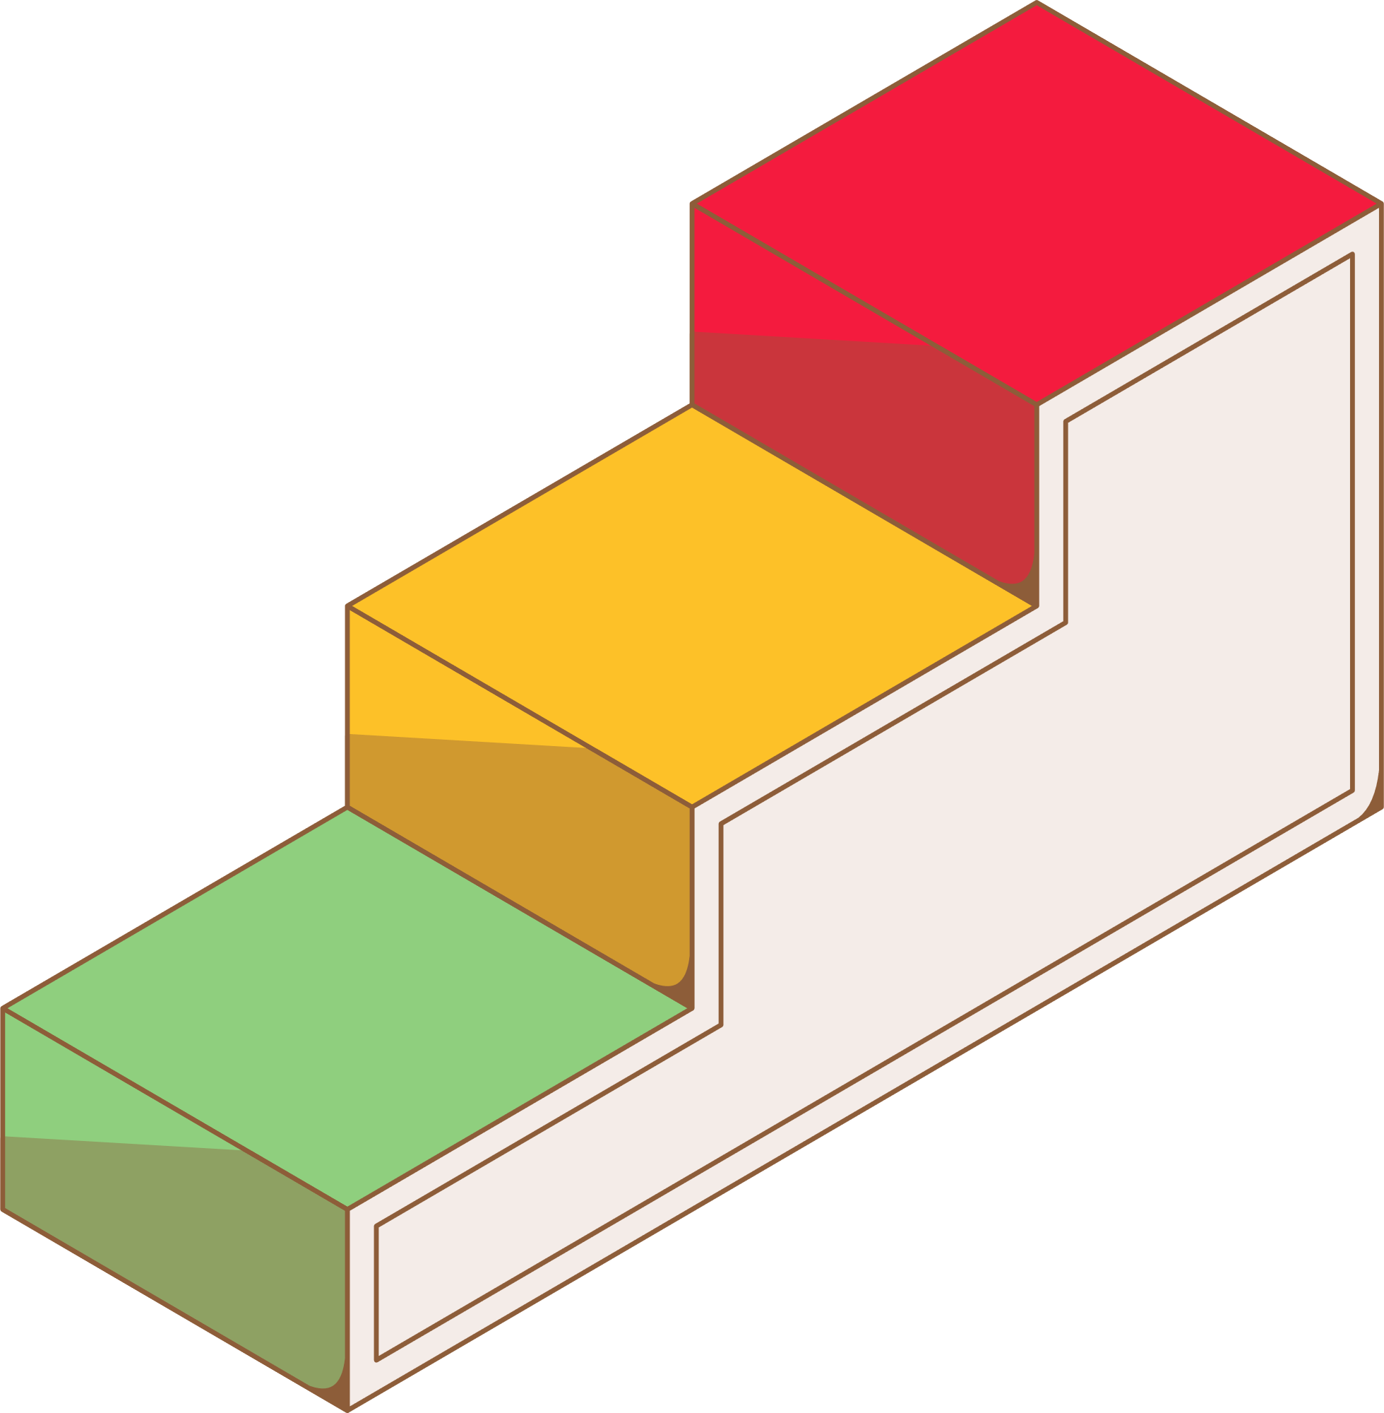
Các bước phân tích tác dụng của biện pháp tu từ chơi chữ
Bước 3: Nêu tác dụng
Bước 2: Chỉ rõ từ ngữ thể hiện biện pháp chơi chữ
Bước 1: Nêu tên biện pháp tu từ (cách chơi chữ)

Slide 13


DÂN HỎI
Chỉ ra và nêu tác dụng của biện pháp tu từ chơi chữ trong các trường hợp dưới đây:
a. Một nghề cho chín còn hơn chín nghề. (Tục ngữ)
b. Nấu đậu phụ cho chăn
Sắc ích mẫu cho mẹ uống (Câu đối)
c. Giậu rào mắt cáo, mèo chui lọt
Rổ nước lòng tôm, tép nhảy qua. (Nguyễn Huy Lượng)
d. Bánh cả thúng sao gọi là bánh ít?
Trầu cả khay sao dám gọi trầu không? (Ca dao)
e. Thấy nếp thì lại thèm xôi
Ngồi bên thúng gạo nhớ nồi cơm thơm. (Ca dao)
g. Con ngựa đá con ngựa đá, con ngựa đá không đá con ngựa. (Vế đối cổ)
BỘ TRƯỞNG
TRẢ LỜI
Notes:
- GV dùng vòng quay gọi tên lên làm Bộ trưởng - Vua - Trời. Được tại vị 10 phút. Tuy nhiên có ngồi được đến hết nhiệm kì hay không là do khả năng của bạn có trả lời được các câu hỏi của dân hay không? Trả lời được càng nhiều càng được dân ủng hộ. Bộ trưởng khi ngồi lên ghế nóng để dân hỏi được dùng sgk làm công cụ hỗ trợ. Tuy nhiên trong 10 giây không đưa ra được câu trả lời được sẽ bị phế truất về chỗ. Gọi bạn khác lên thay.
- Dân đặt câu hỏi phải biết câu trả lời đúng. Hỏi câu hỏi trong nội dung bài tập 1 và đặt câu hỏi đúng ngắn gọn súc tích. Dân được chỉ định hỏi mà đứng lên ko trả lời được trong 5 giây sẽ bị bộ trưởng phạt nha 😜. Dân đừng quên HÃY LUÔN ĐỂ BỘ TRƯỞNG BẬN RỘN ĐỪNG ĐỂ BỘ TRƯỜNG NGỒI CHƠI. Hãy hỏi nhiều và liên tục nhé. 😂😂

Slide 14
DÂN HỎI
Chỉ ra và nêu tác dụng của biện pháp tu từ chơi chữ trong các trường hợp dưới đây:
h. Anh Hươu đi chợ Đồng Nai
Bước qua Bến Nghé, ngồi nhai thịt bò. (Ca dao)
i. Con cá đối bỏ trong cối đá;
Con mèo cái nằm trên mái kèo.
Trách cha mẹ em nghèo, anh nỡ phụ duyên em. (Ca dao)
k. Một trăm thứ dầu, dầu xoa không ai thắp;
Một trăm thứ bắp, bắp chuối chẳng ai rang;
Một trăm thứ than, than thân không ai quạt;
Một trăm thứ bạc, bạc tình bán chẳng ai mua. (Ca dao)
BỘ TRƯỞNG
TRẢ LỜI
Notes:
- GV dùng vòng quay gọi tên lên làm Bộ trưởng - Vua - Trời. Được tại vị 10 phút. Tuy nhiên có ngồi được đến hết nhiệm kì hay không là do khả năng của bạn có trả lời được các câu hỏi của dân hay không? Trả lời được càng nhiều càng được dân ủng hộ. Bộ trưởng khi ngồi lên ghế nóng để dân hỏi được dùng sgk làm công cụ hỗ trợ. Tuy nhiên trong 10 giây không đưa ra được câu trả lời được sẽ bị phế truất về chỗ. Gọi bạn khác lên thay.
- Dân đặt câu hỏi phải biết câu trả lời đúng. Hỏi câu hỏi trong nội dung bài tập 1 và đặt câu hỏi đúng ngắn gọn súc tích. Dân được chỉ định hỏi mà đứng lên ko trả lời được trong 5 giây sẽ bị bộ trưởng phạt nha 😜. Dân đừng quên HÃY LUÔN ĐỂ BỘ TRƯỞNG BẬN RỘN ĐỪNG ĐỂ BỘ TRƯỜNG NGỒI CHƠI. Hãy hỏi nhiều và liên tục nhé. 😂😂

Slide 15

Ví dụ | Tên BPTT chơi chữ | Tác dụng
a. Một nghề cho chín còn hơn chín nghề. (Tục ngữ) | Đồng âm + chín (1): tính từ chỉ khả năng nắm chắc, tinh thông, kĩ lưỡng, đầy đủ mọi khía cạnh + chín (2): danh từ chỉ số lớn nhất có một chữ số trong dãy số tự nhiên, tượng trưng cho ý nghĩa là nhiều. | Làm phong phú cho tư duy (cùng một âm đọc nhưng có thể là những từ khác nhau, biểu thị các ý nghĩa khác nhau)

Slide 16
Ví dụ | Tên BPTT chơi chữ | Tác dụng
b. Nấu đậu phụ cho chăn Sắc ích mẫu cho mẹ uống (Câu đối) | Đồng âm kết hợp với đồng nghĩa + phụ (Hán Việt): cha, đồng âm với phụ trong từ đậu phụ + mẫu (Hán Việt): mẹ, đồng âm với mẫu trong từ ích mẫu. | Vừa giúp làm phong phú tư duy (kiến thức về các yếu tố Hán Việt đồng âm), vừa tạo nên sự ý vị, hấp dẫn cho lời nói (tên các thức bồi bổ cho cơ thể lại chứa yếu tố mang ý nghĩa gợi nhớ tới cha mẹ)

Slide 17
Ví dụ | Tên BPTT chơi chữ | Tác dụng
c. Giậu rào mắt cáo, mèo chui lọt Rổ nước lòng tôm, tép nhảy qua. (Nguyễn Huy Lượng) | Cùng trường nghĩa kết hợp từ đồng âm + cáo (con cáo) cùng trường nghĩa với mèo (con mèo): loài thú, đồng thời đồng âm với cáo trong từ mắt cáo (chỉ các lỗ trống được tạo ra bởi các nan đan lại với nhau của bờ giậu) + tôm (con tôm) cùng trường nghĩa với tép (con tép): loài sống ở dưới nước, đồng thời đồng âm với tôm trong cụm từ lòng tôm (chỉ hình dáng lõm, võng xuống của lòng rổ). | Vừa giúp làm phong phú tư duy (liên tưởng các từ gần âm trong cùng một trường nghĩa), vừa tạo nên sự hấp dẫn cho lời nói.

Slide 18
Ví dụ | Tên BPTT chơi chữ | Tác dụng
d. Bánh cả thúng sao gọi là bánh ít? Trầu cả khay sao dám gọi trầu không? (Ca dao) | Kết hợp từ trái nghĩa với từ đồng âm + bánh cả thúng (nhiều bánh), bánh ít (tên bánh), đồng âm với từ ít (trái nghĩa với nhiều) + trầu cả khay (nhiều trầu), trầu không (tên gọi), đồng âm với từ không (trái nghĩa với có). | Vừa giúp làm phong phú tư duy, vừa tạo nên sự hấp dẫn cho lời nói (lời nói tưởng như vô lí mà thực ra là có lí)

Slide 19
Ví dụ | Tên BPTT chơi chữ | Tác dụng
e. Thấy nếp thì lại thèm xôi Ngồi bên thúng gạo nhớ nồi cơm thơm. (Ca dao) | Dùng từ cùng trường nghĩa + nếp, xôi, gạo, cơm đều là những danh từ có liên quan đến cây lúa. | Giúp tạo nên sự ý vị, hấp dẫn cho lời nói (những sản vật của nền nông nghiệp lúa nước cùng được nhắc đến trong câu ca dao một cách thân thương).

Slide 20
Ví dụ | Tên BPTT chơi chữ | Tác dụng
g. Con ngựa đá con ngựa đá, con ngựa đá không đá con ngựa. (Vế đối cổ) | Dùng từ đồng âm + đá (động từ chỉ hành động dùng chân tác động lên một đối tượng nào đó), đồng âm với đá (danh từ chỉ một loại chất rắn tồn tại nhiều trong vỏ Trái Đất) | Vừa giúp làm phong phú tư duy (buộc người nghe phải suy nghĩ để hiểu lời nói đang diễn tả điều gì), vừa tạo nên sự hấp dẫn cho lời nói (lời nói thoạt nghe khó hiểu, như một câu đố; nhưng khi nhận ra hiện tượng đồng âm thì lại thấy ý nghĩa rất giản dị)

Slide 21
Ví dụ | Tên BPTT chơi chữ | Tác dụng
h. Anh Hươu đi chợ Đồng Nai Bước qua Bến Nghé, ngồi nhai thịt bò. (Ca dao) | Dùng từ đồng âm kết hợp từ cùng trường nghĩa + chợ Đồng Nai, Bến Nghé, anh Hươu (địa danh, nhân danh) chứa các tiếng đồng âm với hươu, nai, nghé( loài động vật) + hươu, nai, nghé, bò: cùng trường nghĩa (danh từ chỉ các loài động vật bốn chân) | Giúp tạo nên sự ý vị, hấp dẫn cho lời nói (các địa danh có âm đọc gần với tên các loài vật)

Slide 22
Ví dụ | Tên BPTT chơi chữ | Tác dụng
i. Con cá đối bỏ trong cối đá; Con mèo cái nằm trên mái kèo. Trách cha mẹ em nghèo, anh nỡ phụ duyên em. (Ca dao) | Dùng lối nói lái + cá đối/ cối đá + mèo cái/ mái kèo. | Vừa giúp làm phong phú tư duy (lời nói khiến người nghe phải suy ngẫm lí do vì sao các con vật lại ở vị trí ấy), vừa tạo nên sự hấp dẫn cho lời nói (mối liên hệ thú vị giữa tên gọi các con vật với vị trí chúng hiện diện)

Slide 23
Ví dụ | Tên BPTT chơi chữ | Tác dụng
k. Một trăm thứ dầu, dầu xoa không ai thắp; Một trăm thứ bắp, bắp chuối chẳng ai rang; Một trăm thứ than, than thân không ai quạt; Một trăm thứ bạc, bạc tình bán chẳng ai mua. (Ca dao) | Dùng từ đồng âm + dầu (nhiên liệu), đồng âm với từ dầu (dược phẩm) + bắp (ngô, lương thực), đồng âm với từ bắp (trong bắp chuối) để chỉ hoa chuối khi các cánh còn cuộn tròn, chưa nở + than (nhiên liệu, thường có màu đen), đồng âm với từ than (hành động thốt lên thành lời về nỗi khổ, nỗi bất hạnh của mình) + bạc (kim loại), đồng âm với từ bạc (không có tình nghĩa) | Vừa giúp làm phong phú tư duy (mở rộng liên tưởng về các từ đồng âm), vừa tạo nên sự ý vị, hấp dẫn cho lời nói (tạo sự bất ngờ).

Slide 24


Hoạt động nhóm bàn
Nêu một trường hợp trong giao tiếp hàng ngày hoặc trong tác phẩm văn học có sử dụng biện pháp tu từ chơi chữ. Tác dụng khi sử dụng trường hợp đó.

Slide 25
Mùa xuân em đi chợ Hạ
Mua cá thu về, chợ hãy còn đông.
(Ca dao)
- Biện pháp dùng từ cùng trường nghĩa (xuân, hạ, thu, đông chỉ 4 mùa) kết hợp từ đồng âm (Hạ (địa danh), thu (loài cá), đông (đông đúc, nhiều người).
- Tác dụng: vừa giúp làm phong phú tư duy, vừa tạo nên sự bất ngờ cho lời nói.

Slide 26

- Đụng là cháy – chạy là đúng
- Chả sợ gì – chỉ sợ già
- Biện pháp dùng lối nói lái:
- Tác dụng: Gây tiếng cười, hài hước dí dỏm cho người nghe

Slide 27



Xây dựng một đoạn hội thoại với bạn cùng bàn, trong đó có sử dụng ít nhất một biện pháp tu từ chơi chữ

